Slide 1
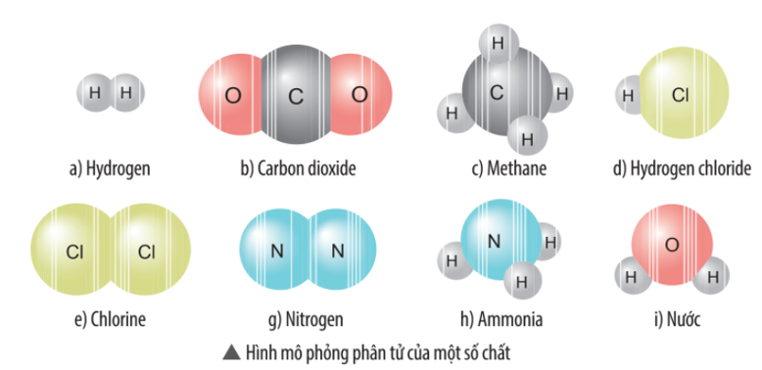
Xác định đơn chất, hợp chất trong các mô hình phân tử sau?

Slide 2

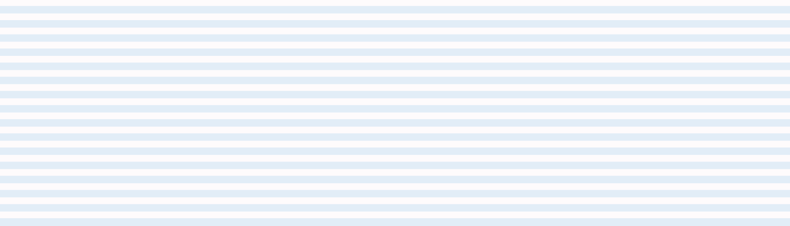



Bài 7 :
HÓA TRỊ VÀ CÔNG THỨC HÓA HỌC

Slide 3









Cấu trúc
1
3
Công thức hoá học
Công thức hoá học của đơn chất
Công thức hoá học của hợp chất
Ý nghĩa công thức hoá học
Tính phần trăm khối lượng các nguyên tố trong hợp chất
2
Lập Công thức hoá học của hợp chất
Lập CTHH của hợp chất khi biết hoá trị
Lập CTHH của hợp chất theo phần trăm các nguyên tố
Hoá trị
Cách xác định
Quy tắc hoá trị

Slide 4



















Tiết 1
CÔNG THỨC HOÁ HỌC
1. Công thức hoá học của đơn chất

Slide 5
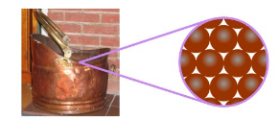
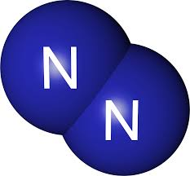
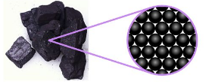
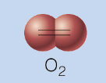
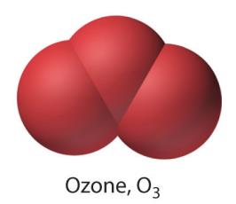
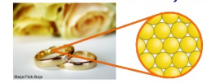
Cu
N₂
C
Copper
Carbon
Khí Nitrogen
O₃
Au
O₂
Ozon
Gold
Khí oxygen

Slide 6

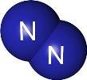


O₃
C
N₂
Cu
Bảng 1: Tìm hiểu về công thức hóa học của đơn chất
Đơn chất |  | Số nguyên tố | Số nguyên tử cấu tạo nên 1 phân tử của chất | Công thức hóa học
Kim loại | Copper
 | Gold
Phi kim | Cacbon
 | Khí Oxygen
 | Khí Nitrogen
 | Khí Ozon
Au
O₂

Slide 7
Dựa vào SGK và bảng 1 hãy điền vào chỗ trong sau
-Công thức hóa học của một chất là cách biểu diễn chất …….của nguyên tố kèm theo……..
Công thức chung của đơn chất: A_{x}
A: là .................
x: là.................
-Đơn chất kim loạị, khí hiếm, phi kim rắn: x= .... → Công thức hóa học là ......
-Đơn chất phi kim lỏng, khí: x= .... → Công thức hóa học là ......

Slide 8
Bài 7 :HÓA TRỊ VÀ CÔNG THỨC HÓA HỌC
I. Công thức hoá học
Công thức hóa học (CTHH) của một chất là cách biểu diễn chất bằng kí hiệu hóa học của nguyên tố kèm theo chỉ số ở chân bên phải kí hiệu hóa học.
Công thức hóa học của đơn chất
Công thức chung của đơn chất: A_{x}
A: KHHH của nguyên tố
X: chỉ số (số nguyên tử)
Với kim loại, khí hiếm và một số phi kim rắn (x=1) có CTHH: A
Với phi kim lỏng, khí (x=2) có CTHH: A₂

Slide 9
2. Công thức hoá học của hợp chất

Slide 10
C
C
O
Hoàn thành bảng sau:
Ca
O
O
O
H
H
O
C
Cl
Canxi cacbonat:
O
Nước
Na
Cacbonic
Muối ăn
Hợp chất | Số nguyên tố tạo nên hợp chất | Số nguyên tử mỗi nguyên tố | Công thức hóa học
Nước
Muối ăn
Canxi cacbonat
Khí cacbonic

Slide 11

Công thức hóa học của hợp chất gồm những gì?
Hãy chỉ ra cách viết CTHH chung của hợp chất gồm hai nguyên tố.
.
A_{x}B_{y} hoặc A_{x}B_{y}C_{z}
-A,B,C là KHHH của các nguyên tố
-x,y,z: chỉ số
B có thể là nhóm nguyên tử và được viết ở phía bên phải. Ví dụ: Ca(OH)_{2,} Al₂(SO₄)_{3 ....}
*/ Trong hợp chất giữa kim loại và phi kim, KHHH của phi kim viết bên phải. Ví dụ: NaCl, CuO, FeS....

Slide 12


Công thức hóa học của carbonate là CaCO₃ hãy cho biết:
Nguyên tố hóa học tạo nên chất.
Số nguyên tử của mỗi nguyên tố.
Khối lượng phân tử.
Thảo luận nhóm đôi

Slide 13


3. Ý nghĩa của CTHH
Công thức hóa học cho ta biết được:
Các nguyên tố hóa học tạo nên chất.
Số nguyên tử hoặc tỉ lệ số nguyên tử của các nguyên tố hóa học có trong phân tử.
Khối lượng phân tử của chất.

Slide 14
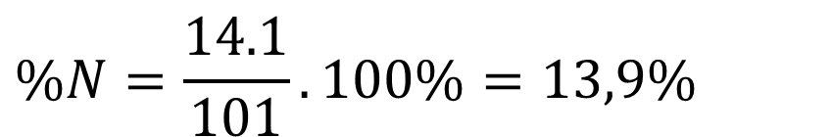
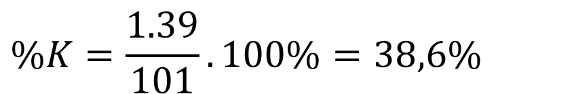
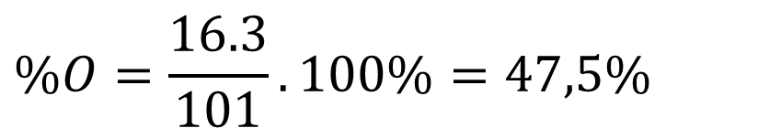
4. Biết CTHH, tính được phần trăm khối lượng của các nguyên tố trong hợp chất
Khối lượng phân tử KNO₃ :
39.1+ 14.1 + 16.3 = 101 (amu)
Phần trăm theo khối lượng của các nguyên tố:
$$\%K=\frac{1.39}{101}.100\%=38,6\%$$
$$\%N=\frac{14.1}{101}.100\%=13,9\%$$
$$\%O=\frac{16.3}{101}.100\%=47,5\%$$
$$\%O=100\%−38,6\%−13,9\%=47,5\%$$

Slide 15
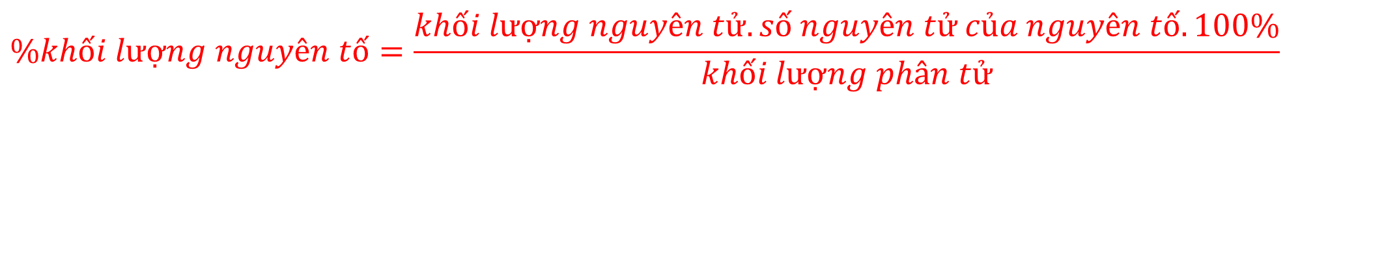
Các bước:
4. Biết CTHH, tính được phần trăm khối lượng của các nguyên tố trong hợp chất
* B₁: Tính khối lượng phân tử hợp chất
* B₂: Tính phần trăm khối lượng các nguyên tố trong hợp chất
$$\%khối lượng nguyên tố=\frac{khối lượng nguyên tử.số nguyên tử của nguyên tố.100\%}{khối lượng phân tử}$$

Slide 16
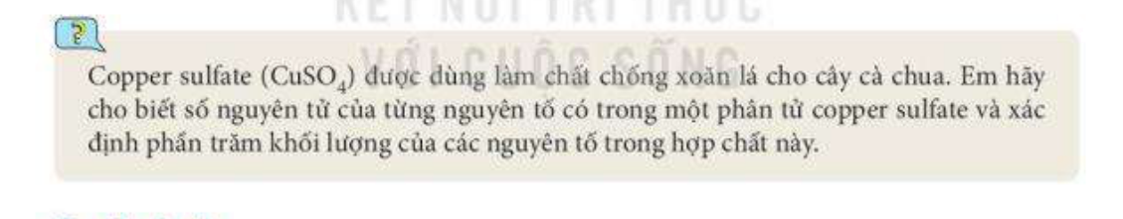


Slide 17
Tính phần trăm khối lượng của các nguyên tố
cách biểu diễn chất bằng kí hiệu hóa học của nguyên tố kèm theo chỉ số
CTHH
Đơn chất: A_{x}
Các nguyên tố hóa học tạo nên chất
- Số nguyên tử hoặc tỉ lệ số nguyên tử của các nguyên tố hóa học có trong phân tử.
- Khối lượng phân tử của chất.
Hợp chất: A_{x}B_{y} hoặc A_{x}B_{y}C_{z}

Slide 18
CÂU HỎI : 1
Một phân tử của hợp chất Sodium oxide chứa 2 nguyên tử Sodium và 1 nguyên tử oxygen. CTHH của hợp chất Sodium oxide là:
ĐÁP ÁN:
C
A
2NaO
Na²O
D
Na₂O
Na2O
B

Slide 19
CÂU HỎI : 2
Viết công thức hóa học và tính phân tử khối của hợp chất có 1 nguyên tử Na, 1 nguyên tử N và 3 nguyên tử O trong phân tử
ĐÁP ÁN:
C
A
NaNO₃, phân tử khối là 86
NaNO₃, phân tử khối là 85
Không có hợp chất thỏa mãn
D
NaNO₃, phân tử khối là 100
B

Slide 20
CÂU HỎI : 3
Phát biểu nào sau đây không đúng?
ĐÁP ÁN:
A
Công thức hoá học cho biết số nguyên tử của các nguyên tố có trong phân tử của chất.
B
Công thức hoá học cho biết các nguyên tố tạo nên chất.
C
Công thức hoá học cho ta biết được khối lượng phân tử của chất.
D
Công thức hoá học cho biết được trật tự liên kết giữa các nguyên tử trong phân tử.

